Slide 1



Lập trình Java
HTML, CSS
GV Nguyễn Đắc Kiên

Slide 2
Nội dung
Font end
HTML
CSS

Slide 3
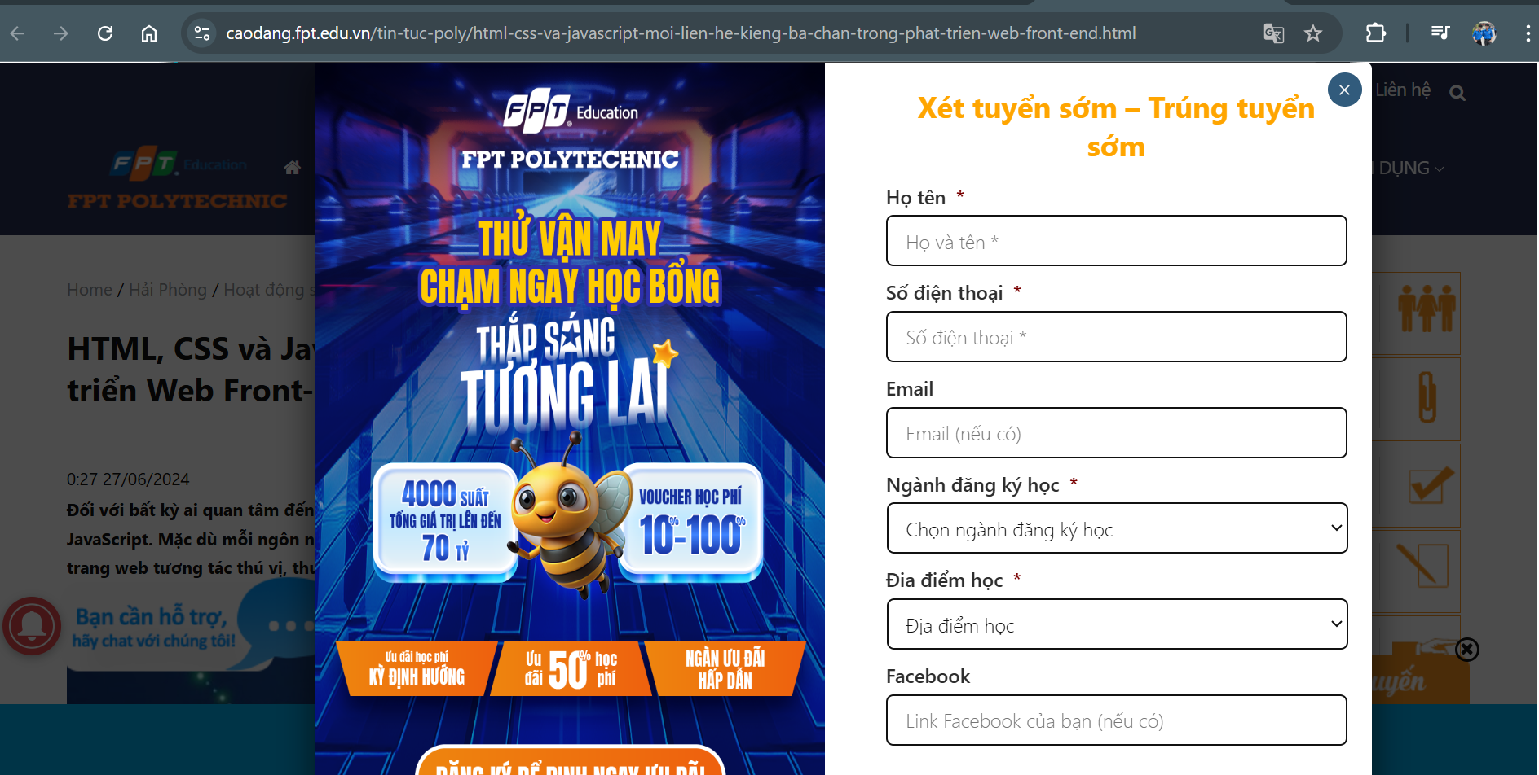
1. Front-end
Front-end là phần giao diện người dùng (UI) của một trang web hoặc ứng dụng, là những gì người dùng có thể nhìn thấy và tương tác trực tiếp. Nó bao gồm tất cả những yếu tố mà người dùng thấy và sử dụng khi truy cập vào một trang web như màu sắc, hình ảnh, bố cục, phông chữ, nút, menu, và các yếu tố đồ họa khác.
Ví dụ về font-end của 1 trang web:

Slide 4
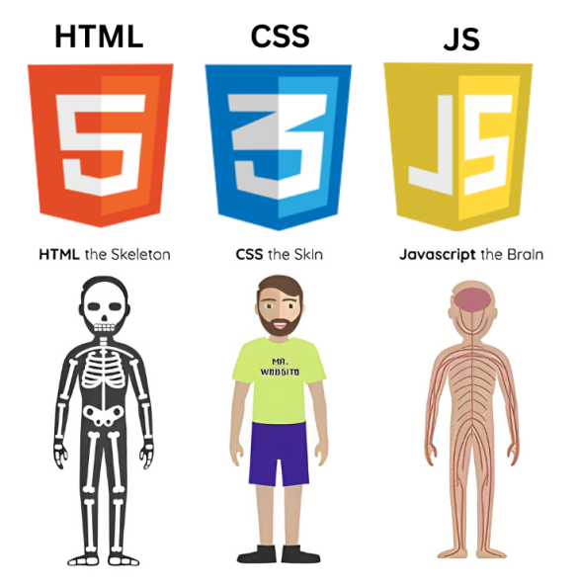
1. Front-end
Front-end được xây dựng chủ yếu bằng ba công nghệ chính:
HTML (HyperText Markup Language): Được sử dụng để tạo cấu trúc của trang web (ví dụ như tiêu đề, đoạn văn, bảng, danh sách, hình ảnh...).
CSS (Cascading Style Sheets): Được sử dụng để thiết kế và định dạng giao diện của trang web (ví dụ như màu sắc, font chữ, khoảng cách giữa các phần tử...).
JavaScript: Được sử dụng để tạo các tương tác động, như hiệu ứng, validation form, và xử lý các sự kiện người dùng (ví dụ như nhấn nút, kéo thả, thay đổi nội dung mà không cần tải lại trang).

Slide 5
2. HTML
Định nghĩa
Thuộc tính
Các thuộc tính cơ bản
Các thẻ phổ biến

Slide 6
2.1 Định nghĩa
HTML (HyperText Markup Language) là ngôn ngữ đánh dấu siêu văn bản, được sử dụng để xây dựng cấu trúc cơ bản của các trang web. HTML không phải là một ngôn ngữ lập trình mà là một ngôn ngữ đánh dấu, giúp định nghĩa cách các phần tử trên trang web (chẳng hạn như văn bản, hình ảnh, video, liên kết, bảng biểu...) được hiển thị.
HTML sử dụng các thẻ (tags) để đánh dấu các phần tử. Mỗi thẻ có thể bao gồm nội dung và thuộc tính, giúp xác định rõ các yếu tố như tiêu đề, đoạn văn, hình ảnh, liên kết, và nhiều thành phần khác.

Slide 7
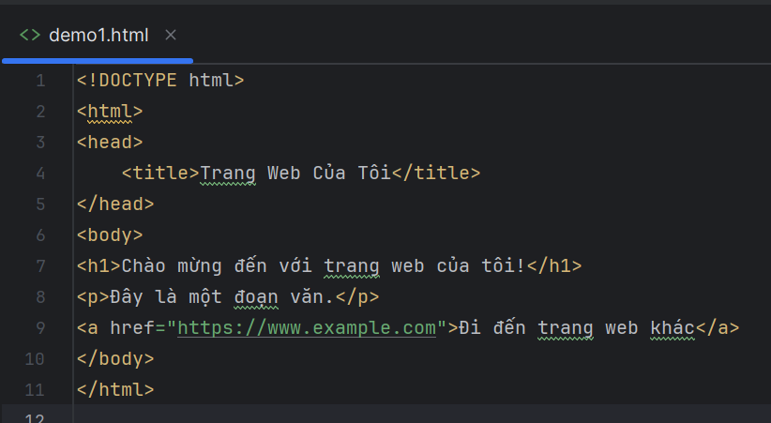
2.1 Định nghĩa
Ví dụ:
<html>: Thẻ chứa toàn bộ nội dung của trang web.
<head>: Phần đầu trang, chứa các thông tin như tiêu đề và các liên kết đến tài nguyên bên ngoài.
<title>: Tiêu đề của trang web, hiển thị trên thanh tab của trình duyệt.
<body>: Phần thân trang, nơi hiển thị các nội dung chính.
<h1>: Thẻ tiêu đề, thường dùng để thể hiện tiêu đề lớn nhất.
<p>: Thẻ đoạn văn.
<a>: Thẻ liên kết, dùng để tạo các liên kết đến các trang khác.

Slide 8
2.2 Thuộc tính trong HTML
Thuộc tính trong HTML là các đặc điểm hoặc tính chất bổ sung cho các thẻ HTML, giúp định nghĩa hoặc điều chỉnh hành vi và cách thức hiển thị của các phần tử trên trang web.
Thuộc tính được đặt trong dấu ngoặc đơn hoặc kép sau tên thẻ và thường bao gồm một tên thuộc tính và giá trị của thuộc tính đó.
Ví dụ:
Giải thích ví dụ:
href là thuộc tính của thẻ <a> (thẻ liên kết), dùng để chỉ ra địa chỉ URL mà liên kết sẽ trỏ đến.
"https://www.example.com" là giá trị của thuộc tính href, cho biết liên kết sẽ đưa người dùng đến trang web này.

Slide 9

2.3 Một số thuộc tính phổ biến trong HTML
href: Được sử dụng trong thẻ <a> để chỉ ra địa chỉ URL mà liên kết trỏ đến.
src: Được sử dụng trong thẻ <img> để chỉ ra nguồn (địa chỉ) của hình ảnh.
alt: Cung cấp mô tả thay thế cho hình ảnh khi hình ảnh không thể tải được.
Ví dụ:
id: Xác định một tên duy nhất cho phần tử HTML, giúp dễ dàng tham chiếu hoặc định dạng trong CSS hoặc JavaScript.

Slide 10


2.3 Một số thuộc tính phổ biến trong HTML
class: Xác định một lớp CSS để áp dụng các kiểu định dạng chung cho các phần tử HTML
style: Áp dụng các kiểu CSS trực tiếp vào phần tử HTML.
type: Được sử dụng trong các thẻ như <input> để chỉ loại trường nhập liệu.
value: Cung cấp giá trị của một phần tử nhập liệu (input).

Slide 11


2.4 Các thẻ cơ bản trong HTML
Thẻ <!DOCTYPE>: khai báo loại tài liệu là HTML5. Đây là phiên bản HTML phổ biến nhất hiện nay và là tiêu chuẩn được sử dụng trên hầu hết các trang web.
Thẻ <html> bọc toàn bộ nội dung của trang web. Nó báo cho trình duyệt biết rằng nội dung bên trong là tài liệu HTML.

Slide 12
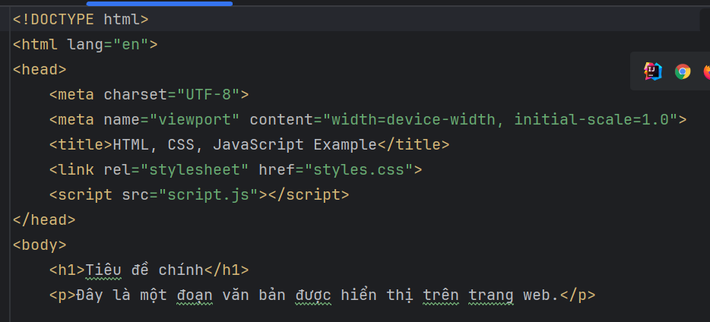
2.4 Các thẻ cơ bản trong HTML
Thẻ <head> chứa thông tin về tài liệu HTML, bao gồm tiêu đề trang, liên kết đến các tệp CSS, JavaScript và các thông tin meta (chẳng hạn như thông tin về bộ mã hóa ký tự, viewport,...).

Slide 13
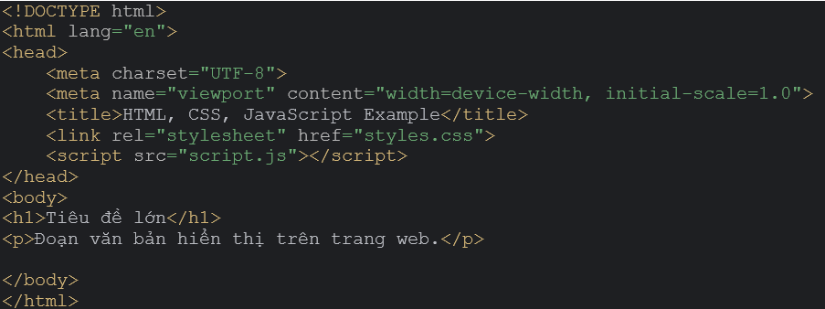
2.4 Các thẻ cơ bản trong HTML
Thẻ <body> chứa toàn bộ nội dung sẽ hiển thị trên trang web, bao gồm văn bản, hình ảnh, bảng biểu, form,...

Slide 14
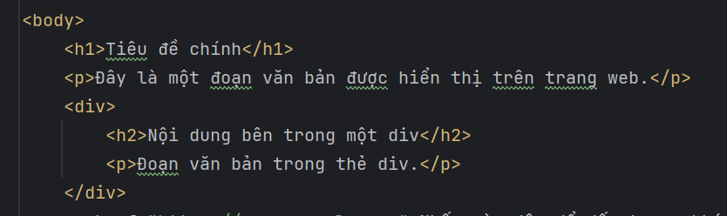
2.4 Các thẻ cơ bản trong HTML
Thẻ <h1> đến <h6>:
Đây là các thẻ tiêu đề (heading). Thẻ <h1> là tiêu đề lớn nhất, còn <h6> là tiêu đề nhỏ nhất.

Slide 15
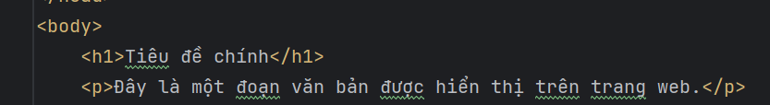

2.4 Các thẻ cơ bản trong HTML
Thẻ <p> dùng để định nghĩa một đoạn văn bản (paragraph).
Thẻ <a> dùng để tạo liên kết (link) đến một URL khác.
Thẻ <div> là một thẻ dùng để chứa các phần tử khác và thường được sử dụng để tạo bố cục (layout) cho trang web.

Slide 16
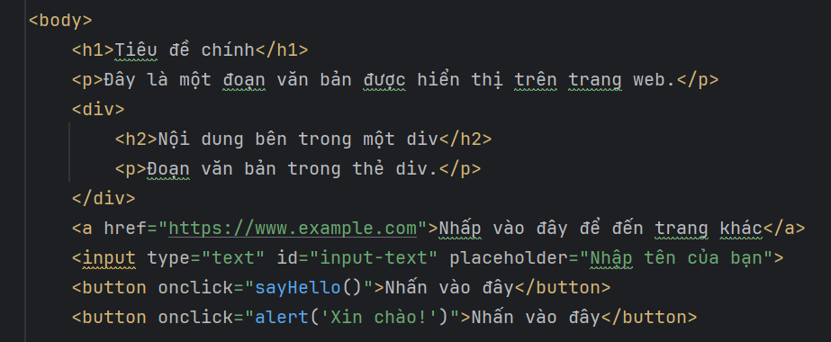
2.4 Các thẻ cơ bản trong HTML
Thẻ <input> và <button>:
Thẻ <input> là phần tử nhập liệu của người dùng. Loại nhập liệu được xác định bằng thuộc tính type, ví dụ text, password, date, v.v.
Thẻ <button> dùng để tạo nút bấm.

Slide 17
3. CSS (Cascading Style Sheets)
CSS (Cascading Style Sheets) là một ngôn ngữ dùng để định dạng và trang trí giao diện của một trang web. Nó cho phép bạn kiểm soát cách các phần tử HTML được hiển thị trên trang, bao gồm màu sắc, phông chữ, bố cục, khoảng cách, kích thước, và nhiều yếu tố khác.
CSS giúp tách biệt phần nội dung (HTML) và phần giao diện (thiết kế), làm cho việc chỉnh sửa và duy trì trang web dễ dàng hơn. Thay vì phải thay đổi giao diện trực tiếp trong từng thẻ HTML, chỉ cần chỉnh sửa các quy tắc CSS, giúp bạn tái sử dụng chúng trên toàn bộ trang web.
Có 3 cách để sử dụng được css
Nhúng CSS trực tiếp (Inline CSS)
Nhúng CSS trong thẻ <style> (Internal CSS)
Liên kết tệp CSS bên ngoài (External CSS)

Slide 18
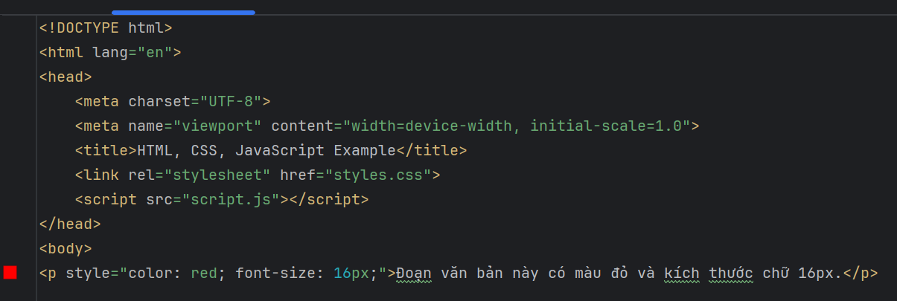
3.1 Nhúng CSS trực tiếp (Inline CSS)
Nhúng CSS trực tiếp (Inline CSS): là có thể định nghĩa CSS ngay trong thẻ HTML bằng cách sử dụng thuộc tính style.

Slide 19
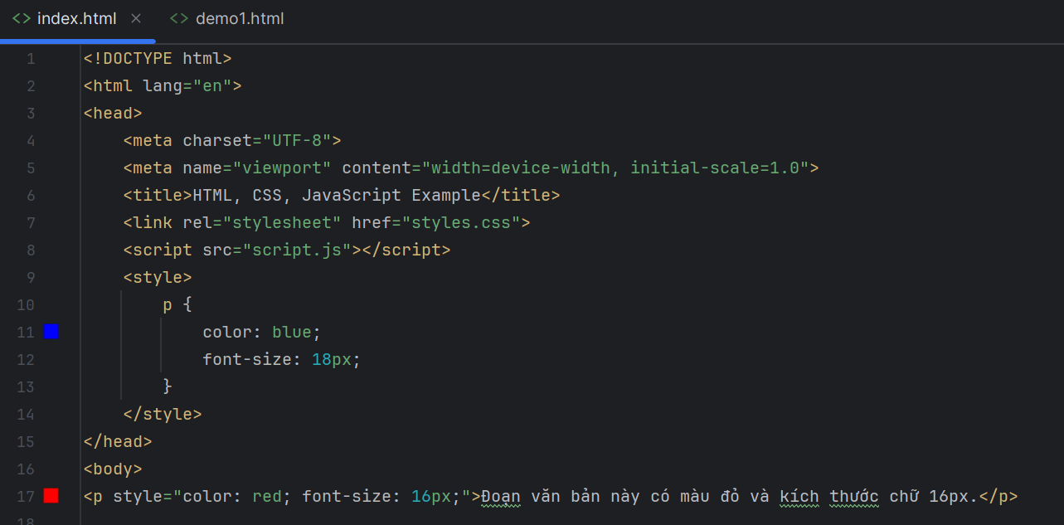
3.2 Nhúng CSS trong thẻ <style> (Internal CSS)
Nhúng CSS trong thẻ <style> (Internal CSS): có thể đặt các định nghĩa CSS trong thẻ <style> nằm trong thẻ <head> của tài liệu HTML.

Slide 20
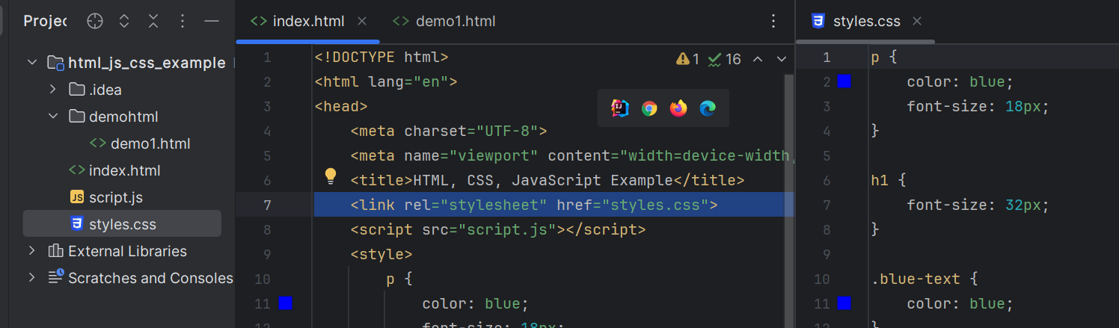
3.3 Liên kết tệp CSS bên ngoài (External CSS)
Liên kết tệp CSS bên ngoài (External CSS): Đây là cách thông dụng nhất, bạn liên kết tệp CSS bên ngoài bằng thẻ <link>.

Slide 21
3.4 CSS Selector
CSS Selector (Chọn lựa CSS) là cách để chọn các phần tử HTML mà bạn muốn áp dụng các kiểu dáng CSS.
Các selector giúp xác định phần tử nào trong tài liệu HTML sẽ bị ảnh hưởng bởi các quy tắc CSS. Bạn có thể chọn phần tử dựa trên tên thẻ, lớp, id, thuộc tính hoặc các mối quan hệ giữa các phần tử trong tài liệu.
Có nhiều loại CSS selectors, sau đây là một số loại phổ biến:
Element Selector (Selector theo thẻ)
Class Selector (Selector theo lớp)
ID Selector (Selector theo ID)
… còn rất nhiều loại selector khác tìm hiểu tại link https://www.w3schools.com/cssref/css_selectors.php

Slide 22
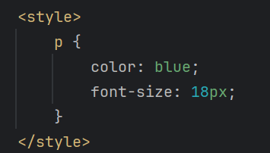
3.4 CSS Selector
1) Element Selector (Selector theo thẻ): Chọn tất cả các phần tử của một loại thẻ nhất định.
Ở ví dụ trên, tất cả các thẻ <p> (đoạn văn) trong trang web sẽ có màu chữ là blue.

Slide 23
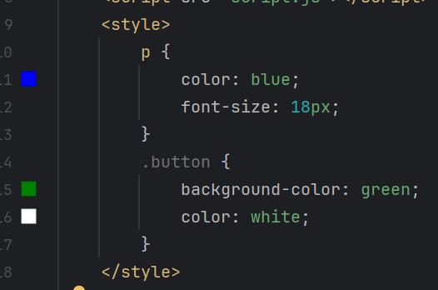
3.4 CSS Selector
2) Class Selector (Selector theo lớp): Chọn tất cả các phần tử có thuộc tính class cụ thể.
Trong ví dụ này, tất cả các phần tử có class="button" sẽ có nền màu green và chữ màu white.

Slide 24
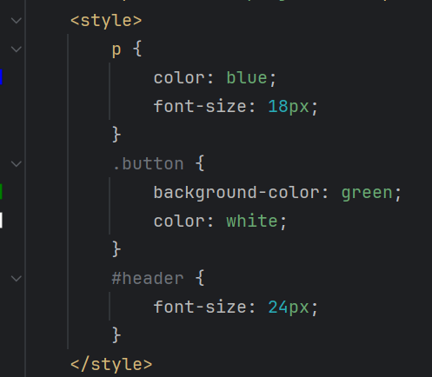
3.4 CSS Selector
3) ID Selector (Selector theo ID): Chọn phần tử có id cụ thể. Lưu ý rằng mỗi ID trong một trang HTML phải là duy nhất.
Ở ví dụ này, phần tử có id="header" sẽ có kích thước phông chữ là 24px.

Slide 25


3.5. Các thuộc tính phổ biến
Trong CSS, có rất nhiều thuộc tính (properties) để định dạng và thiết kế các phần tử HTML. Dưới đây là một số thuộc tính phổ biến trong CSS:
1. Color Đặt màu cho văn bản
2. font-size: Đặt kích thước chữ.

Slide 26


3.5. Các thuộc tính phổ biến
3. background-color: Đặt màu nền cho một phần tử.
4. padding: Đặt khoảng cách bên trong giữa nội dung và biên của phần tử.
Còn rất nhiều thuộc tính để cấu hình css. Tham khảo tại https://www.w3schools.com/css/

Slide 27


